Slide 2


Slide 3


Slide 4


Slide 5




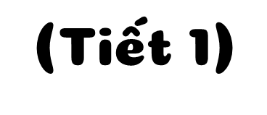
Thứ tư ngày 6 tháng 11 năm 2024
Notes:
GV gợi mở để hs tự trả lời dưới gợi ý của gv

Slide 6
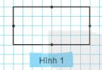

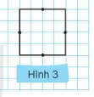
B. Hình 2.
1
Bài 1/65: Bạn Mai vẽ một hình vuông trên giấy ô vuông rồi vẽ trung điểm mỗi cạnh của hình vuông đó. Hình nào sau đây là hình vẽ đúng của Mai?
A. Hình 1.
C. Hình 3.
Notes:
GV gợi mở để hs tự trả lời dưới gợi ý của gv

Slide 8

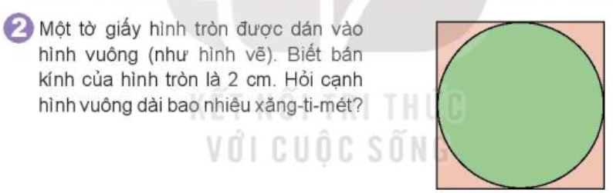
Bài 2/ 65: Một tờ giấy hình tròn được dán vào tờ giấy hình vuông ( như hình vẽ). Biết bán kính của hình tròn là 2 cm. Hỏi cạnh hình vuông dài bao nhiêu xăng – ti – mét?

Slide 9


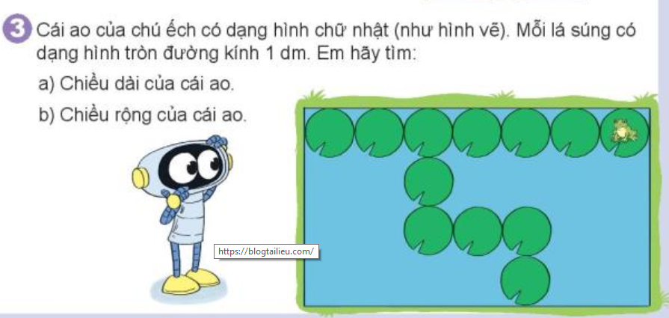
Bài 3/ 65: Cái ao của chú ếch có dạng hình chữ nhật ( như hình vẽ). Mỗi lá súng có dạng hình tròn đường kính
1 dm. Em hãy tìm:
a/ Chiều dài của cái ao.
b/ Chiều rộng của cái ao

Slide 10
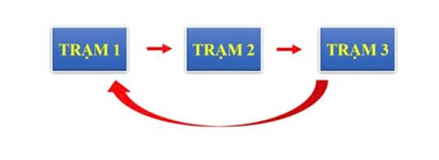

Slide 11

Một tờ giấy hình tròn được dán vào hình vuông (như hình vẽ). Biết bán kính của hình tròn là 2cm. Hỏi cạnh hình vuông dài bao nhiêu xăng -ti -mét?
2
2 cm
Bán kính
Đường kính

Slide 12
BÀI 2/65
Bài giải
Độ dài cạnh hình vuông bằng độ dài đường kính hình tròn.
Độ dài cạnh hình vuông là:
2 x 2 = 4 (cm)
Đáp số: 4 cm

Slide 13
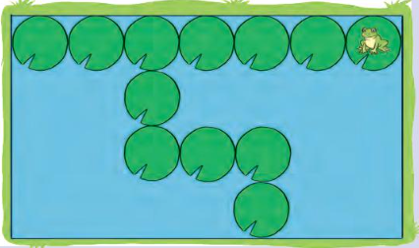

3
Cái ao của chú ếch có dạng hình chữ nhật (như hình vẽ). Mỗi lá súng có dạng hình tròn đường kính 1 dm. Em hãy tìm:
Chiều dài của cái ao
Chiều rộng của cái ao
Notes:
GV gợi mở để hs tự trả lời dưới gợi ý của gv

Slide 14





1 dm
Chiều dài của ao bằng độ dài 7 lá súng hình tròn xếp thẳng hàng
Chiều rộng của cái ao bằng độ dài 4 lá súng hình tròn xếp thẳng hàng
Chiều dài cái ao là:
1 x 7 = 7 (dm)
Chiều rộng của cái ao là:
1 x 4 = 4 (dm)

Slide 15

BÀI 3/ 65
Bài giải
a/ Chiều dài của cái ao là:
1 x 7 = 7 ( dm)
b/ Chiều rộng của cái ao là:
1 x 4 = 4 (dm )
Đáp số: a) 7 dm
b) 4 dm

Slide 16


Slide 17


Slide 18



